Slide 1
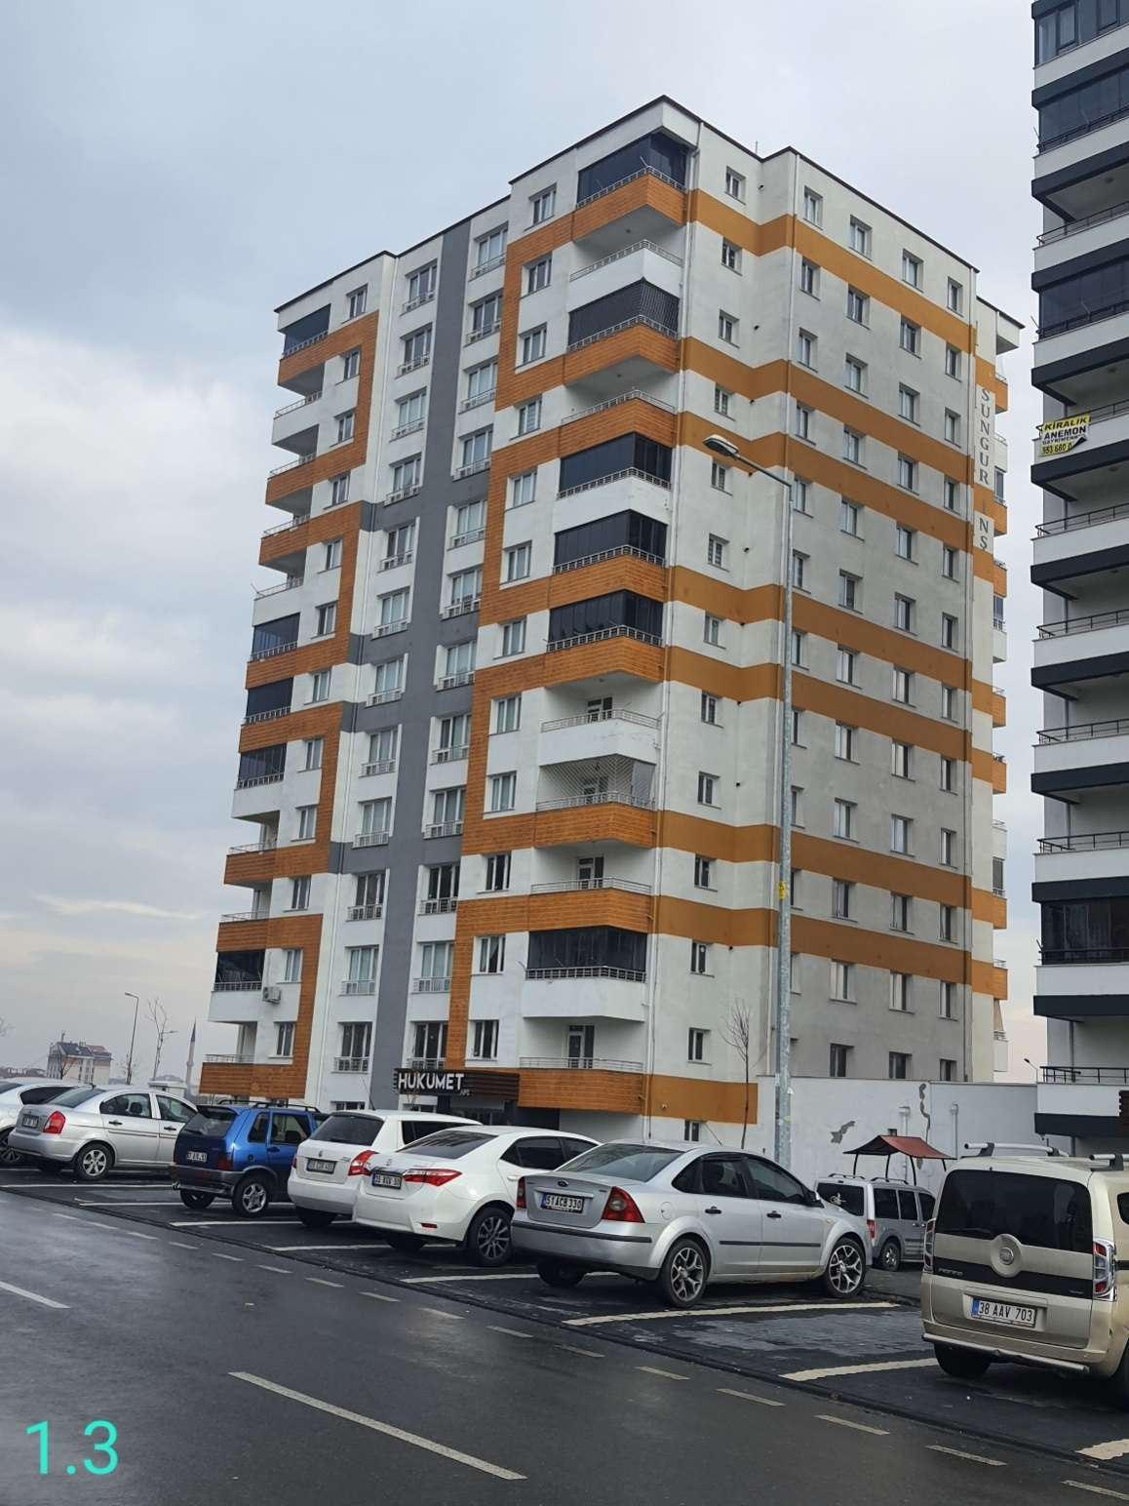
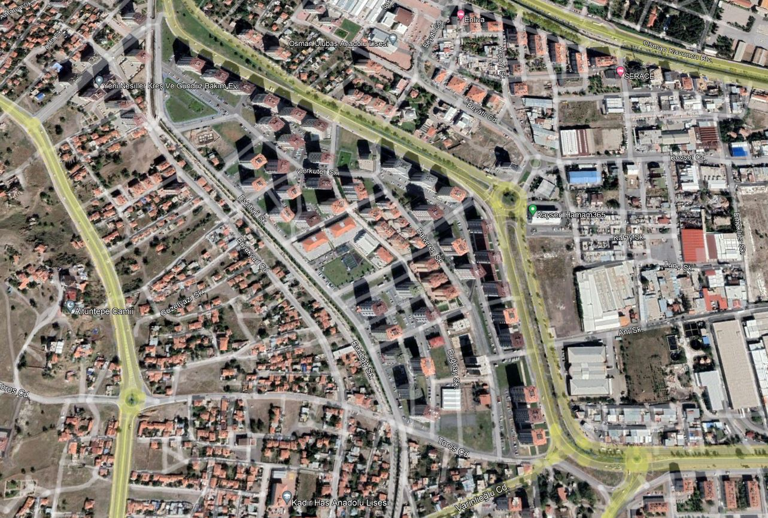
Sıra No | Mahalle | Ada Parsel | Bina Adı | Blok | Kat | Daire No | Cephe | Alan (m2) | Taşınmaz Cinsi | Muhammen Bedel | Geçici Teminat
1 | Kazımkarabekir | 13296/1 | Hükümet | A | 11 | 44 | GB | 155 | Mesken 3+1 | 3.150.000 | 95.000

Slide 2
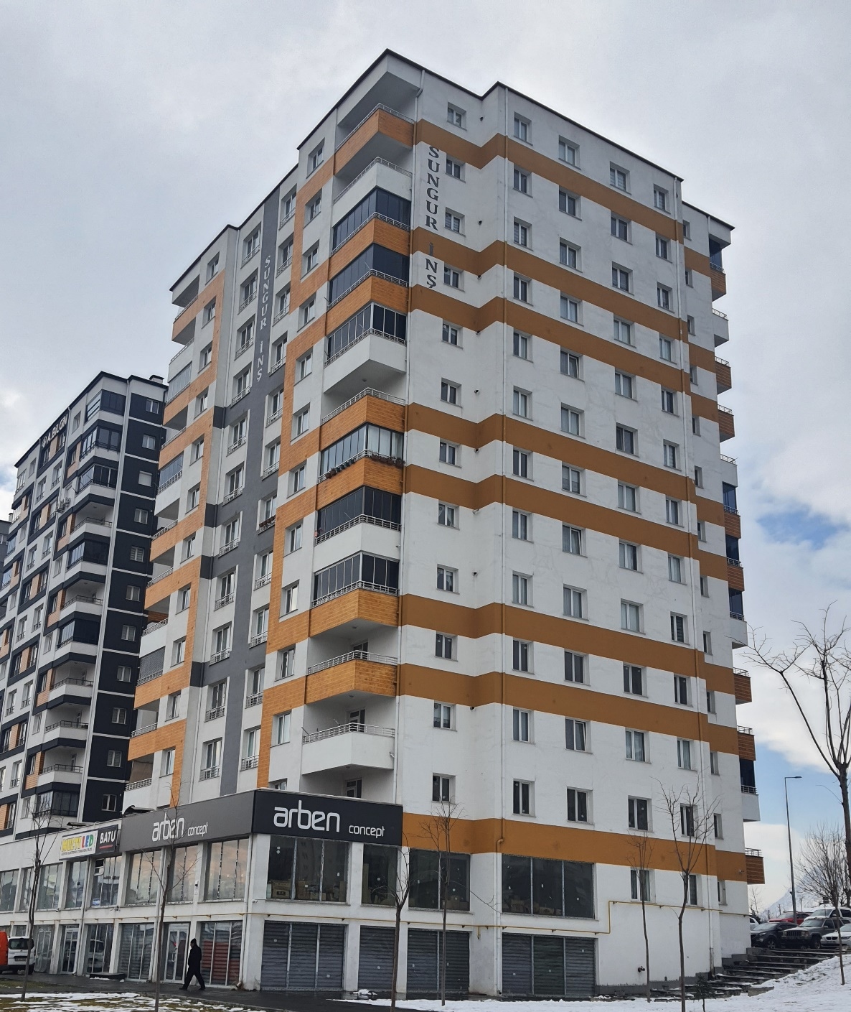
Sıra No | Mahalle | Ada Parsel | Bina Adı | Blok | Kat | Daire No | Cephe | Alan (m2) | Taşınmaz Cinsi | Muhammen Bedel | Geçici Teminat
2 | Kazımkarabekir | 13296/1 | Hükümet | A | 11 | 42 | KD | 155 | Mesken 3+1 | 3.150.000 | 95.000

Slide 3
Sıra No | Mahalle | Ada Parsel | Bina Adı | Blok | Kat | Daire No | Cephe | Alan (m2) | Taşınmaz Cinsi | Muhammen Bedel | Geçici Teminat
3 | Kazımkarabekir | 13296/1 | Hükümet | A | 3 | 12 | GB | 155 | Mesken 3+1 | 3.150.000 | 95.000

Slide 4
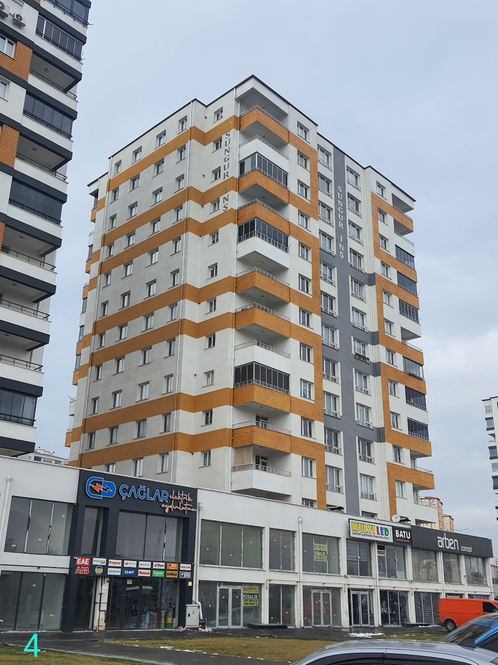
Sıra No | Mahalle | Ada Parsel | Bina Adı | Blok | Kat | Daire No | Cephe | Alan (m2) | Taşınmaz Cinsi | Muhammen Bedel | Geçici Teminat
4 | Kazımkarabekir | 13296/1 | Hükümet | A | 3 | 11 | GD | 155 | Mesken 3+1 | 3.150.000 | 95.000

Slide 5
Sıra No | Mahalle | Ada Parsel | Bina Adı | Blok | Kat | Daire No | Cephe | Alan (m2) | Taşınmaz Cinsi | Muhammen Bedel | Geçici Teminat
5 | Kazımkarabekir | 13296/1 | Hükümet | A | 3 | 10 | KD | 155 | Mesken 3+1 | 3.150.000 | 95.000

Slide 6
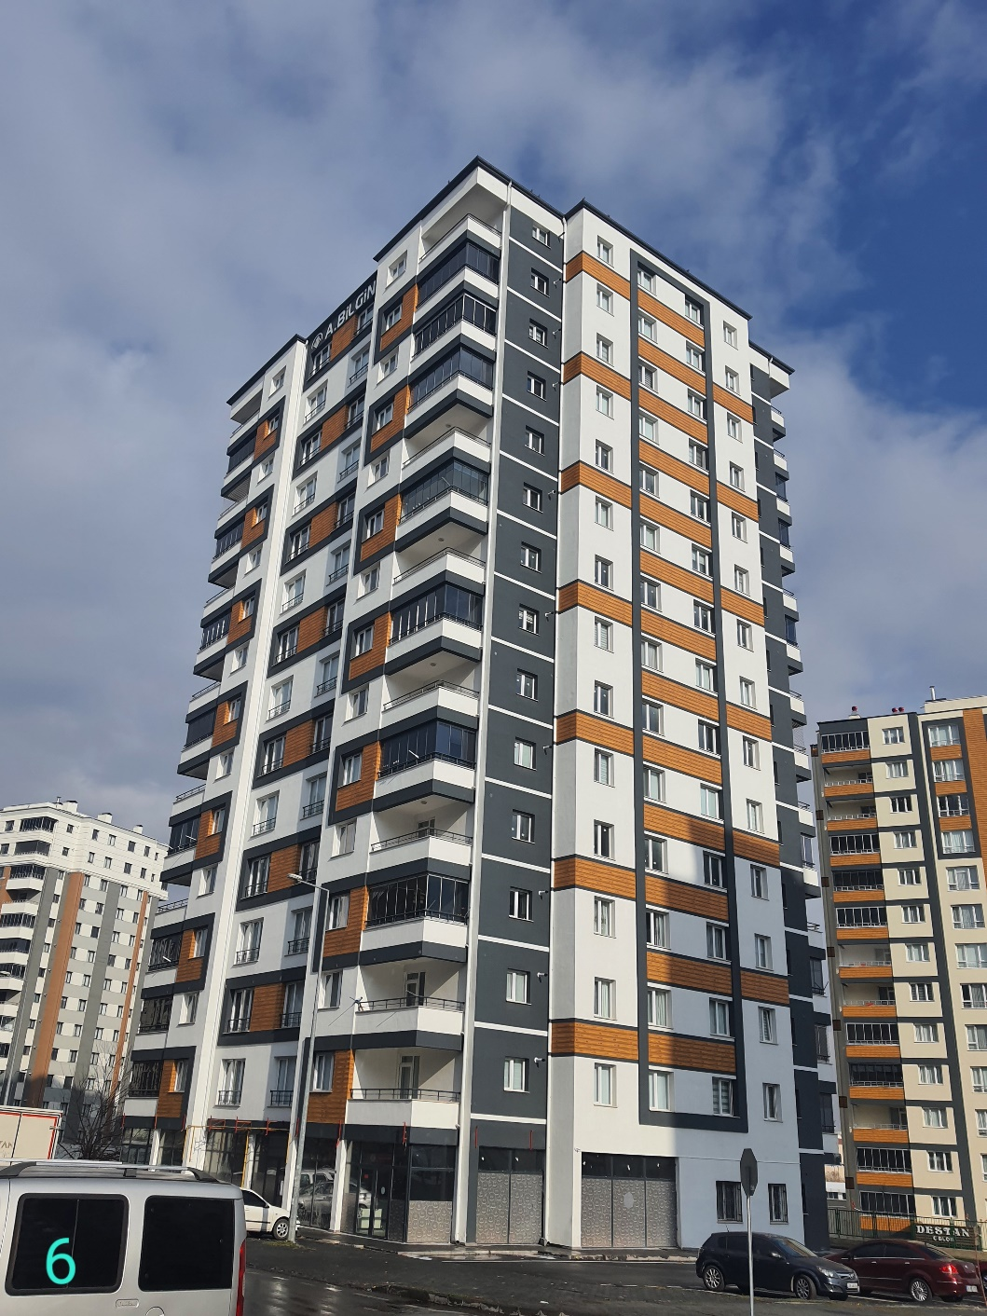
Sıra No | Mahalle | Ada Parsel | Bina Adı | Blok | Kat | Daire No | Cephe | Alan (m2) | Taşınmaz Cinsi | Muhammen Bedel | Geçici Teminat
6 | Kazımkarabekir | 13293/1 | Kübra Park | D | 10 | 40 | GD-GB | 155 | Mesken 3+1 | 3.150.000 | 95.000

Slide 7
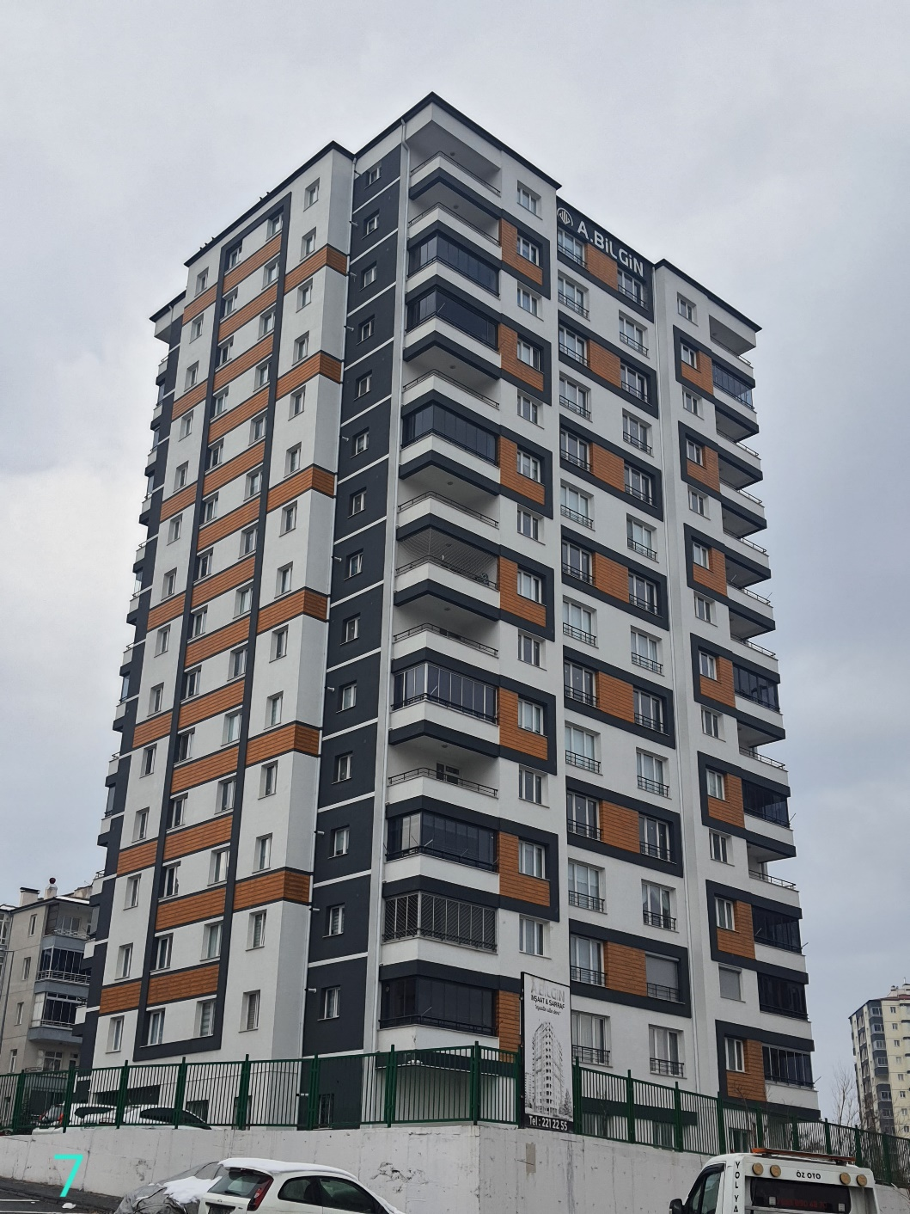
Sıra No | Mahalle | Ada Parsel | Bina Adı | Blok | Kat | Daire No | Cephe | Alan (m2) | Taşınmaz Cinsi | Muhammen Bedel | Geçici Teminat
7 | Kazımkarabekir | 13293/1 | Kübra Park | D | 10 | 39 | GD-KD | 155 | Mesken 3+1 | 3.150.000 | 95.000

Slide 8
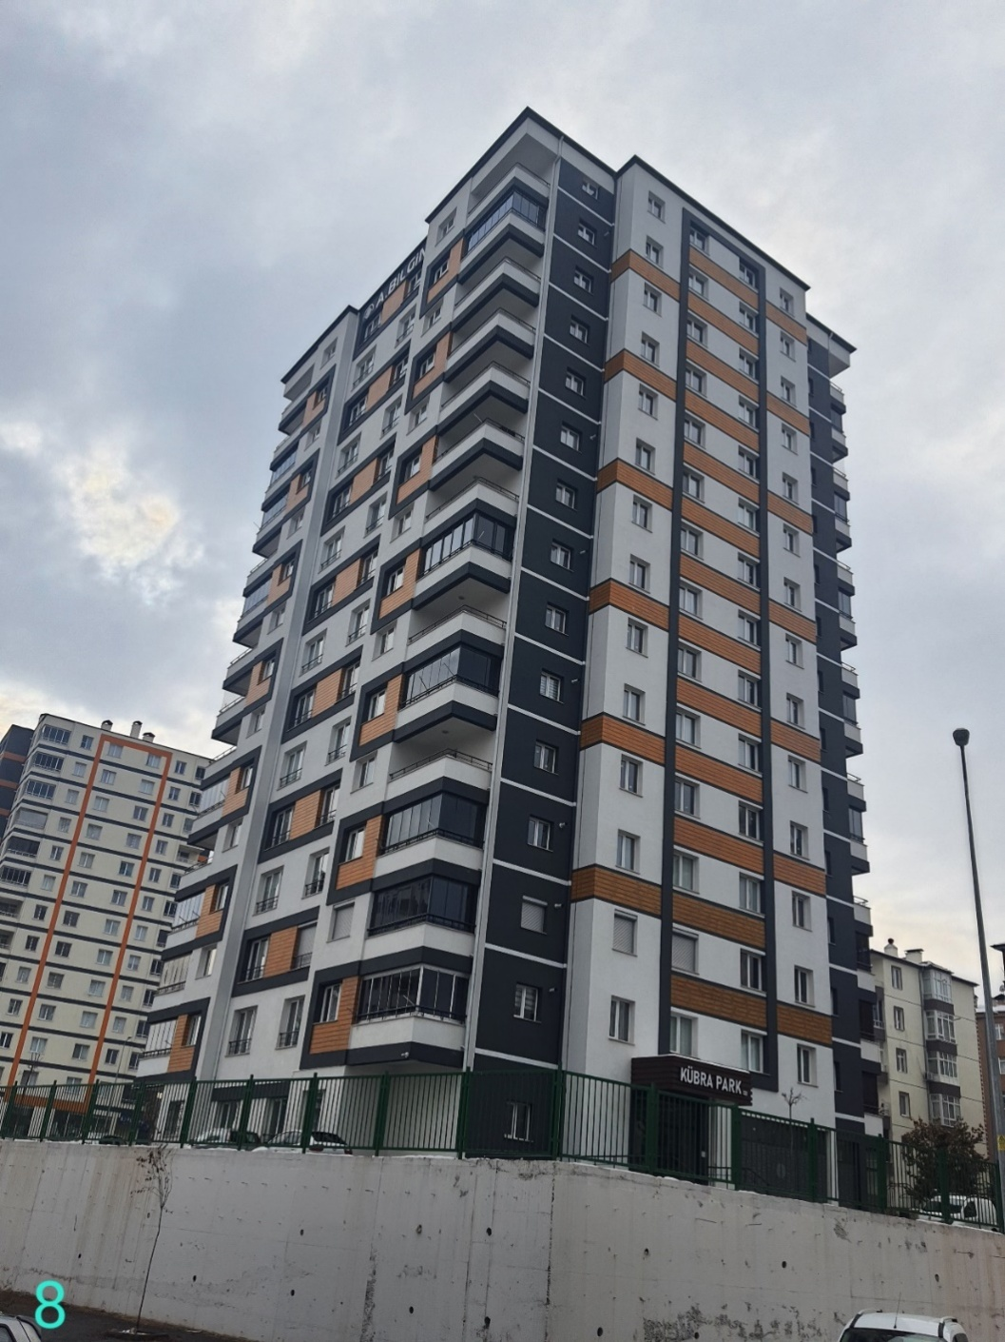
Sıra No | Mahalle | Ada Parsel | Bina Adı | Blok | Kat | Daire No | Cephe | Alan (m2) | Taşınmaz Cinsi | Muhammen Bedel | Geçici Teminat
8 | Kazımkarabekir | 13293/1 | Kübra Park | D | 10 | 38 | KD-KB | 155 | Mesken 3+1 | 3.150.000 | 95.000

Slide 9
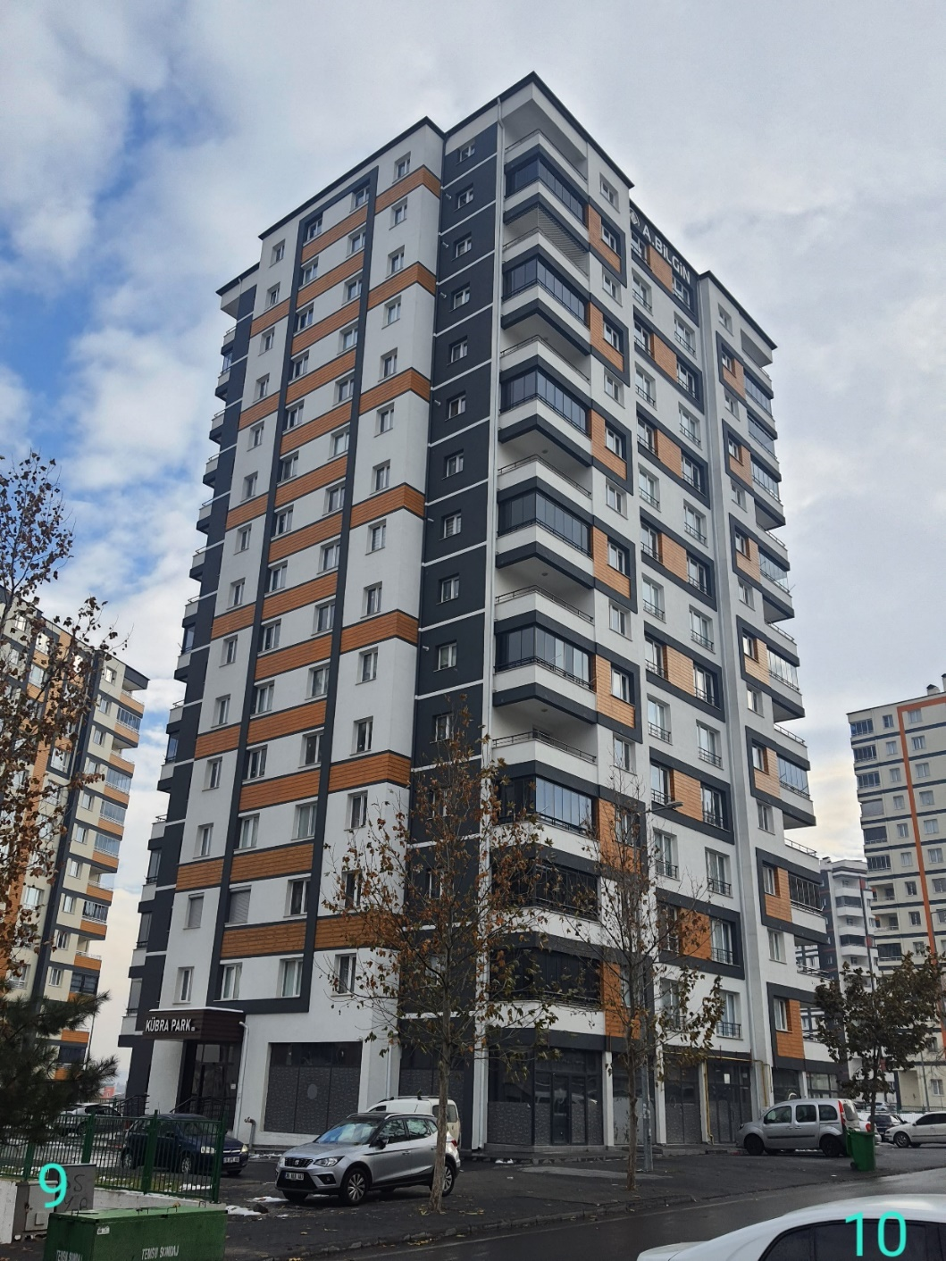
Sıra No | Mahalle | Ada Parsel | Bina Adı | Blok | Kat | Daire No | Cephe | Alan (m2) | Taşınmaz Cinsi | Muhammen Bedel | Geçici Teminat
9 | Kazımkarabekir | 13293/1 | Kübra Park | D | 10 | 37 | KB-GB | 155 | Mesken 3+1 | 3.150.000 | 95.000

Slide 10
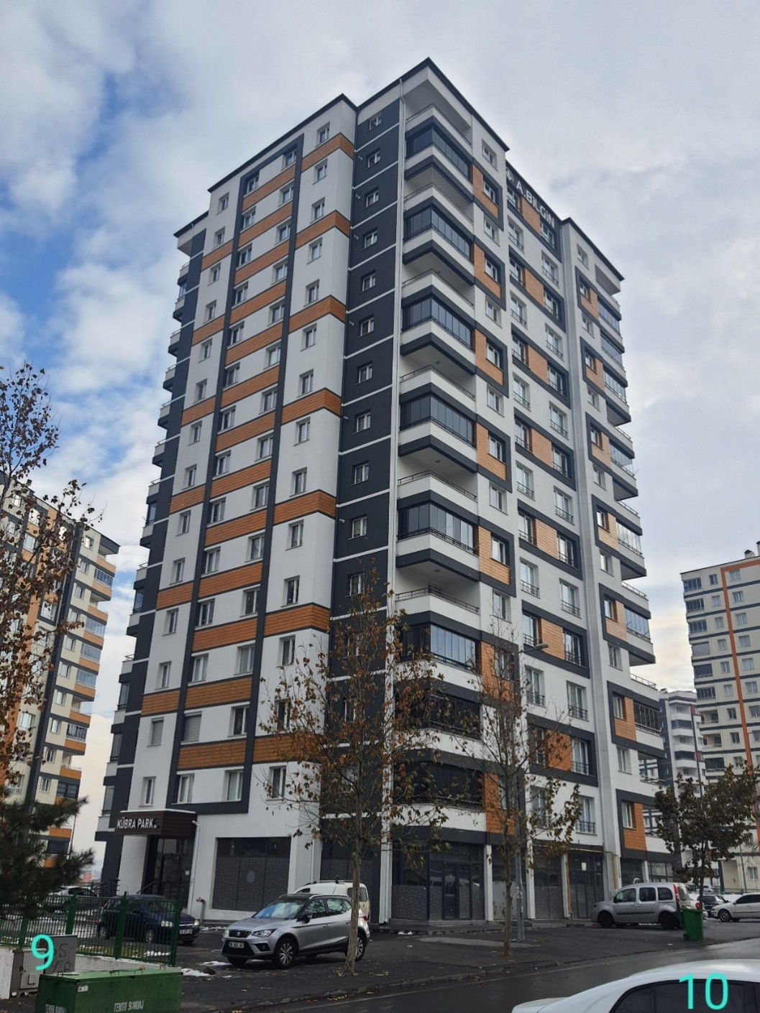
Sıra No | Mahalle | Ada Parsel | Bina Adı | Blok | Kat | Daire No | Cephe | Alan (m2) | Taşınmaz Cinsi | Muhammen Bedel | Geçici Teminat
10 | Kazımkarabekir | 13293/1 | Kübra Park | D | 14 | 53 | KB-GB | 155 | Mesken 3+1 | 3.100.000 | 95.000

Slide 11
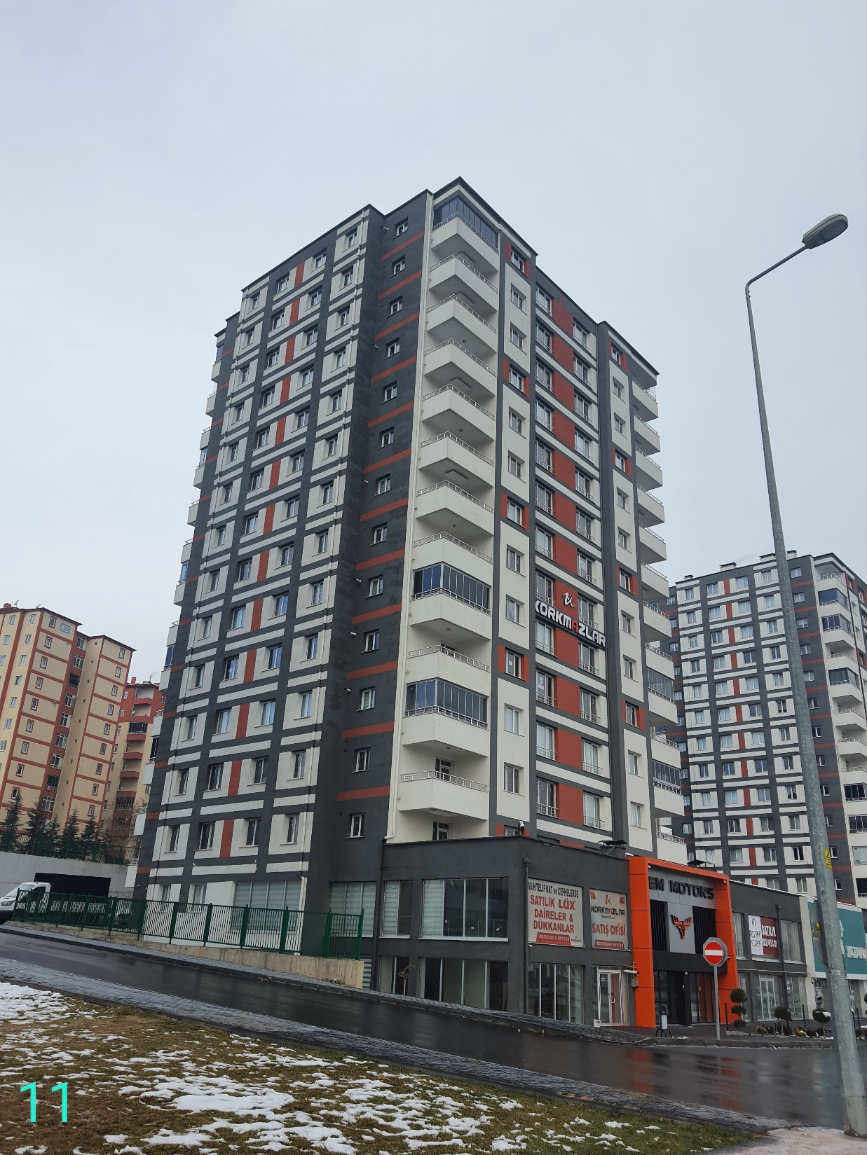
Sıra No | Mahalle | Ada Parsel | Bina Adı | Blok | Kat | Daire No | Cephe | Alan (m2) | Taşınmaz Cinsi | Muhammen Bedel | Geçici Teminat
11 | Kazımkarabekir | 12143/3 | Korer Park | C | 8 | 31 | GD | 155 | Mesken 3+1 | 3.150.000 | 95.000

Slide 12
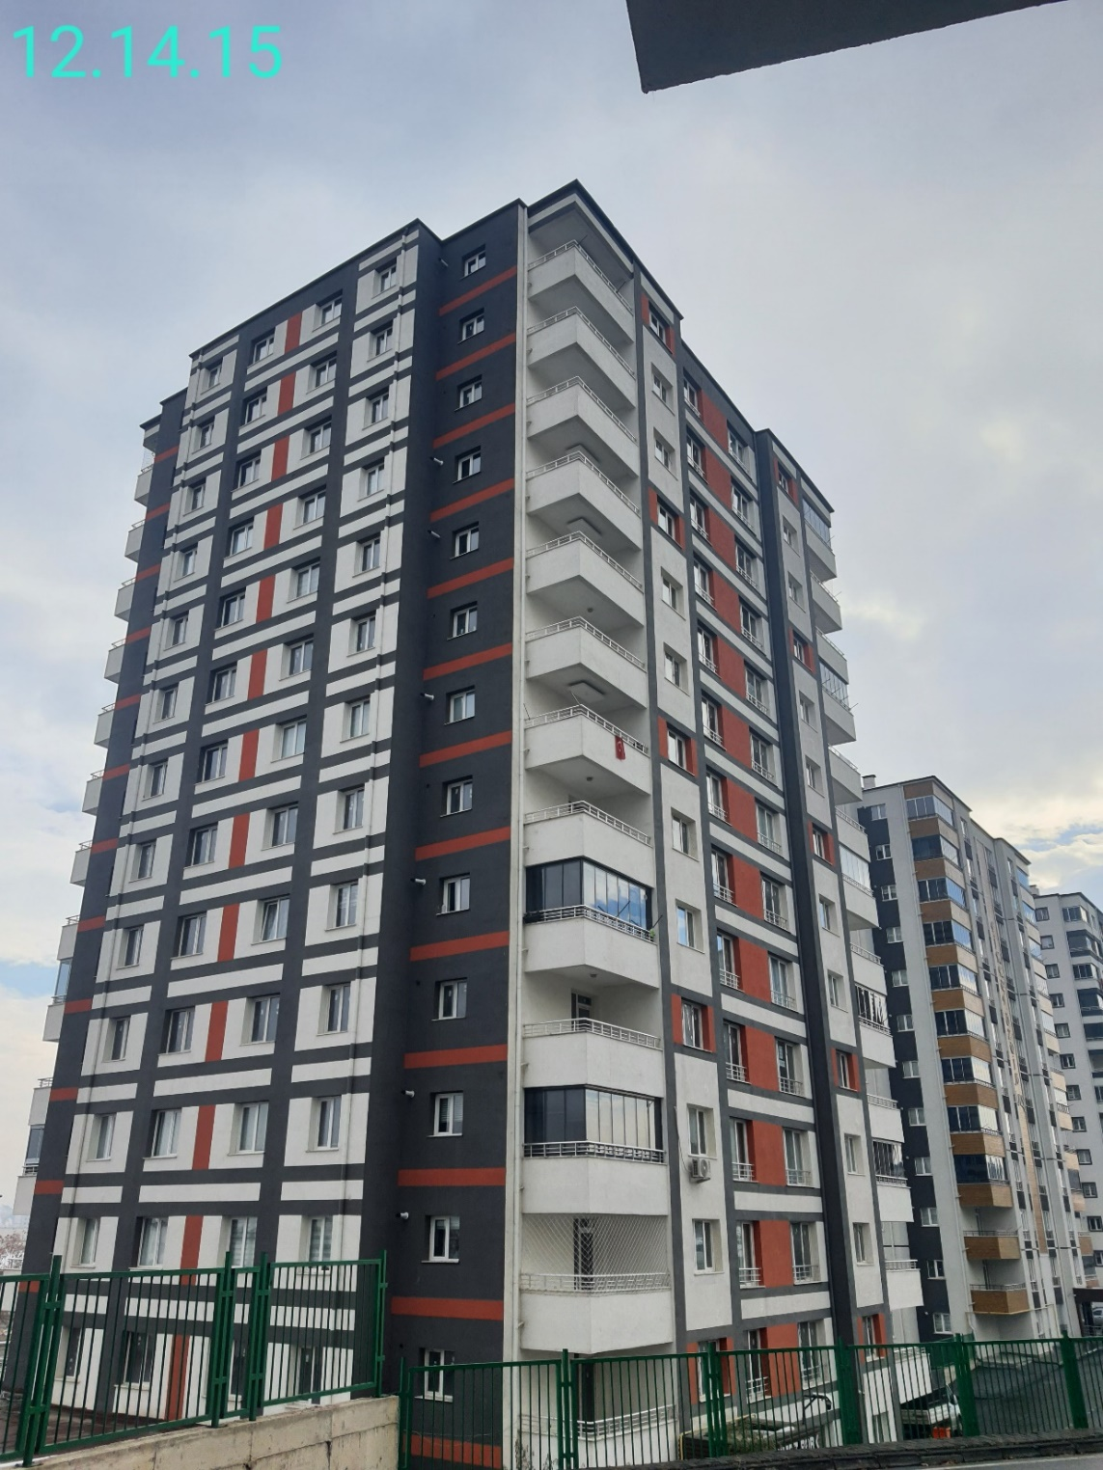
Sıra No | Mahalle | Ada Parsel | Bina Adı | Blok | Kat | Daire No | Cephe | Alan (m2) | Taşınmaz Cinsi | Muhammen Bedel | Geçici Teminat
12 | Kazımkarabekir | 12143/3 | Korer Park | C | 8 | 29 | KB | 155 | Mesken 3+1 | 3.150.000 | 95.000

Slide 13
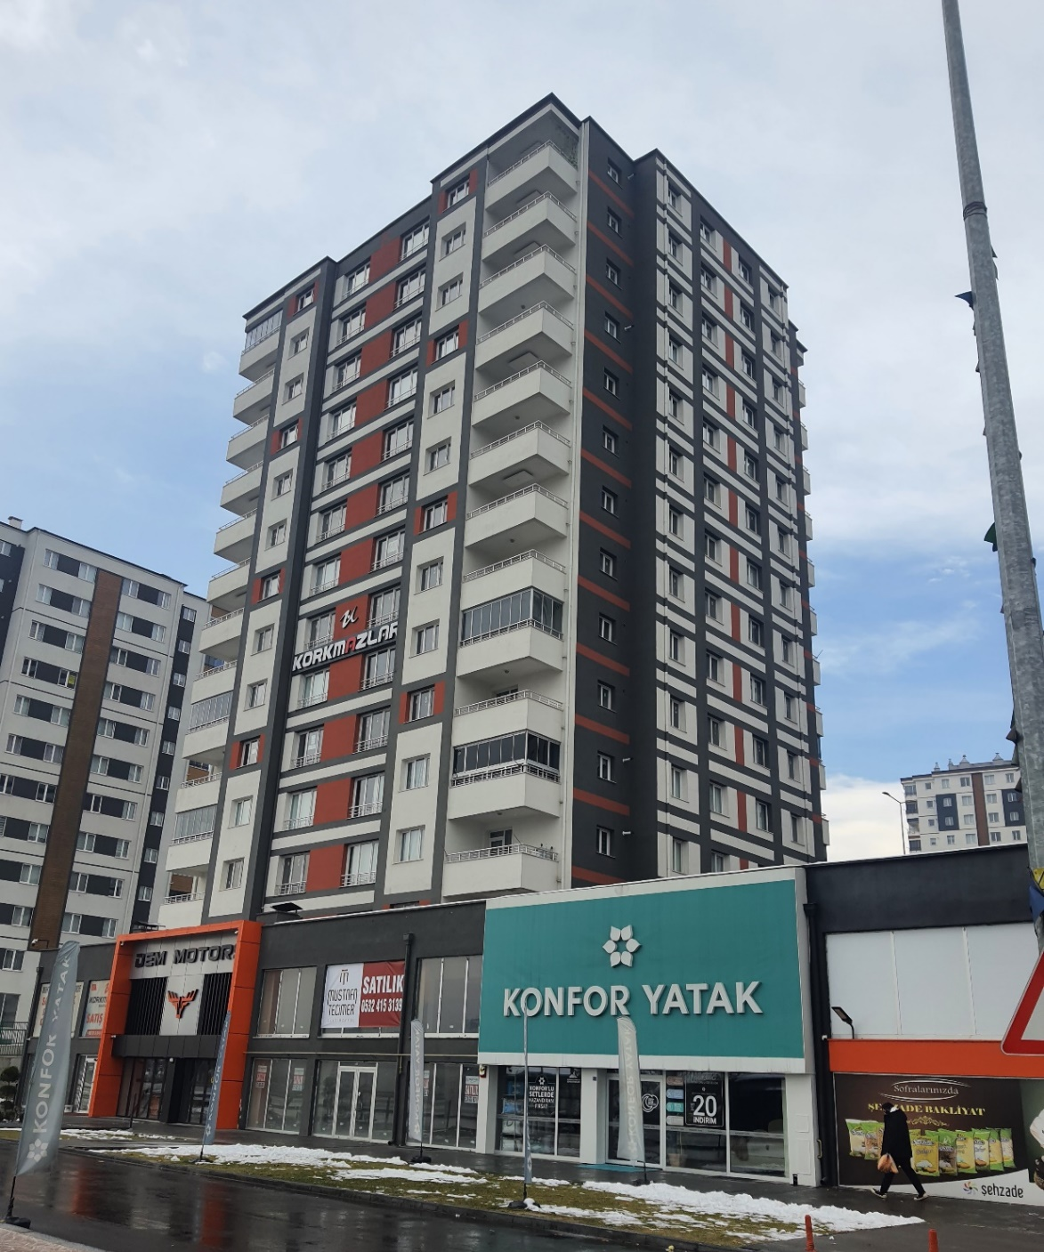
Sıra No | Mahalle | Ada Parsel | Bina Adı | Blok | Kat | Daire No | Cephe | Alan (m2) | Taşınmaz Cinsi | Muhammen Bedel | Geçici Teminat
13 | Kazımkarabekir | 12143/3 | Korer Park | C | 4 | 14 | KD | 155 | Mesken 3+1 | 3.150.000 | 95.000

Slide 14
Sıra No | Mahalle | Ada Parsel | Bina Adı | Blok | Kat | Daire No | Cephe | Alan (m2) | Taşınmaz Cinsi | Muhammen Bedel | Geçici Teminat
14 | Kazımkarabekir | 12143/3 | Korer Park | C | 4 | 13 | KB | 155 | Mesken 3+1 | 3.150.000 | 95.000

Slide 15
Sıra No | Mahalle | Ada Parsel | Bina Adı | Blok | Kat | Daire No | Cephe | Alan (m2) | Taşınmaz Cinsi | Muhammen Bedel | Geçici Teminat
15 | Kazımkarabekir | 12143/3 | Korer Park | C | 11 | 41 | KB | 155 | Mesken 3+1 | 3.150.000 | 95.000

Slide 16
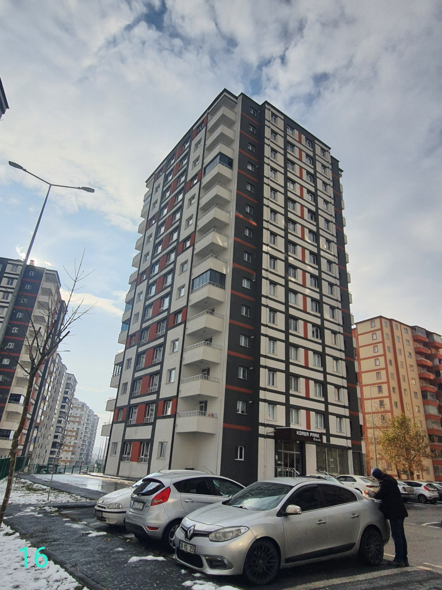
Sıra No | Mahalle | Ada Parsel | Bina Adı | Blok | Kat | Daire No | Cephe | Alan (m2) | Taşınmaz Cinsi | Muhammen Bedel | Geçici Teminat
16 | Kazımkarabekir | 12143/3 | Korer Park | D | 8 | 30 | KD-KB | 135 | Mesken 3+1 | 2.950.000 | 95.000

Slide 17
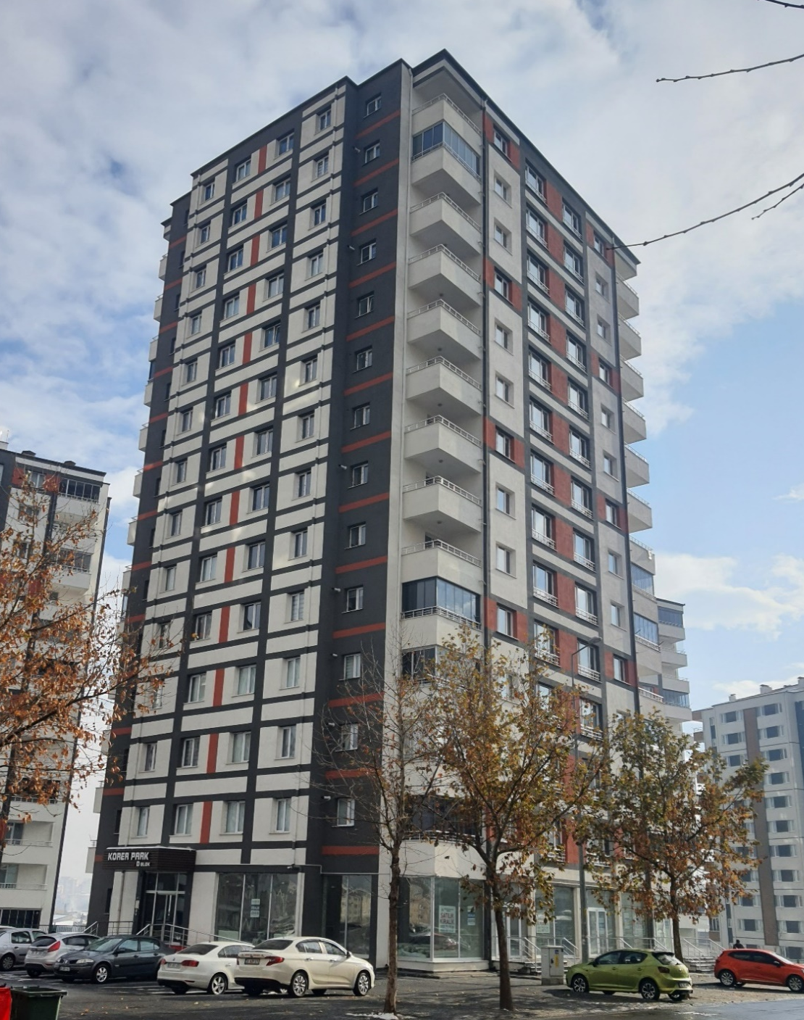
Sıra No | Mahalle | Ada Parsel | Bina Adı | Blok | Kat | Daire No | Cephe | Alan (m2) | Taşınmaz Cinsi | Muhammen Bedel | Geçici Teminat
17 | Kazımkarabekir | 12143/3 | Korer Park | D | 8 | 29 | KB-GB | 135 | Mesken 3+1 | 2.950.000 | 95.000

Slide 18
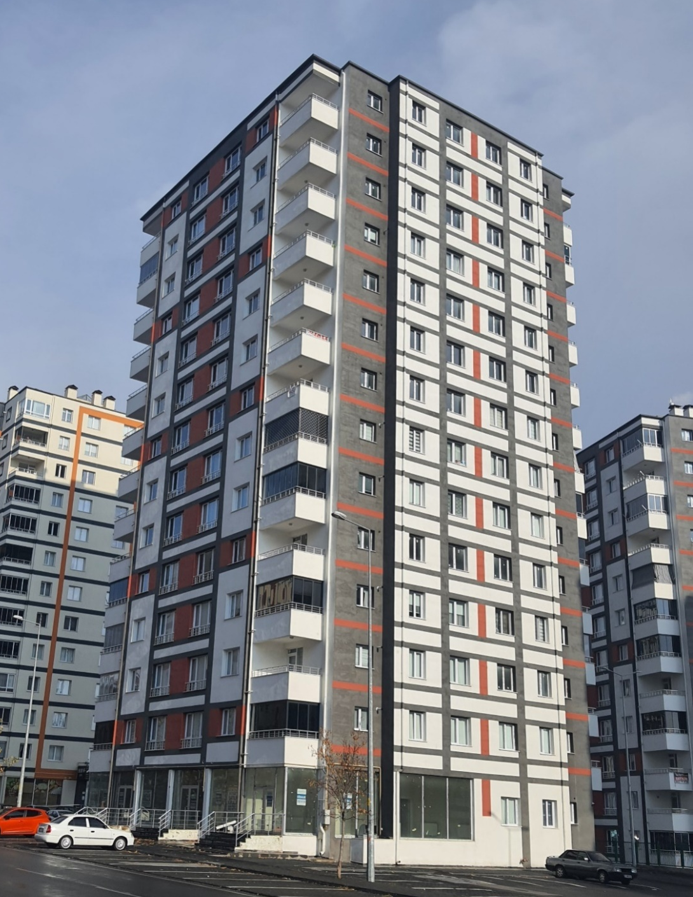
Sıra No | Mahalle | Ada Parsel | Bina Adı | Blok | Kat | Daire No | Cephe | Alan (m2) | Taşınmaz Cinsi | Muhammen Bedel | Geçici Teminat
18 | Kazımkarabekir | 12143/3 | Korer Park | D | 13 | 52 | GD-GB | 135 | Mesken 3+1 | 2.950.000 | 95.000

Slide 19
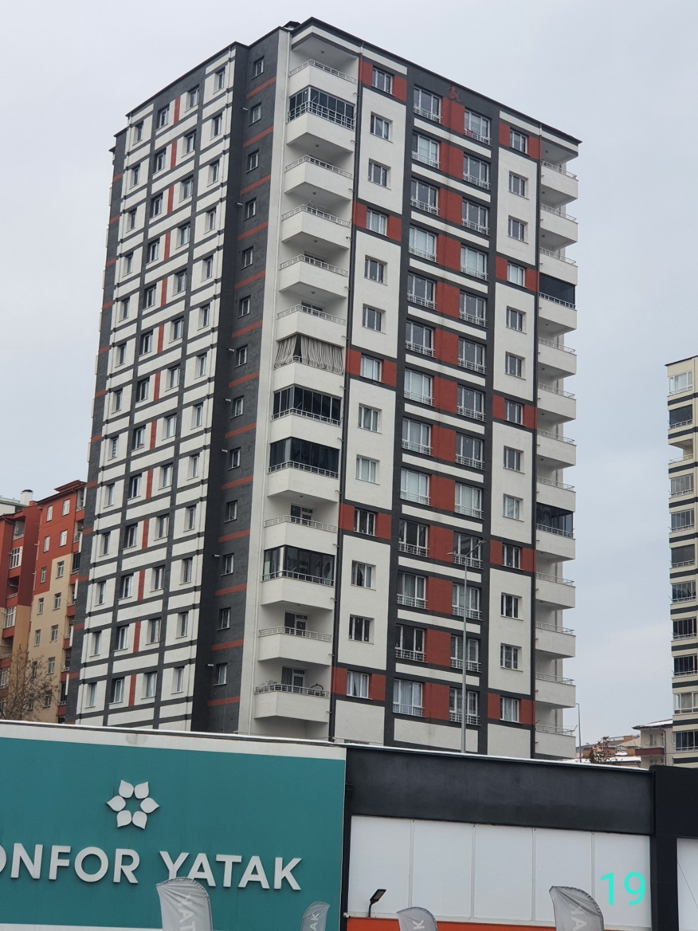
Sıra No | Mahalle | Ada Parsel | Bina Adı | Blok | Kat | Daire No | Cephe | Alan (m2) | Taşınmaz Cinsi | Muhammen Bedel | Geçici Teminat
19 | Kazımkarabekir | 12143/3 | Korer Park | D | 13 | 51 | GD-KD | 135 | Mesken 3+1 | 2.950.000 | 95.000

Slide 20
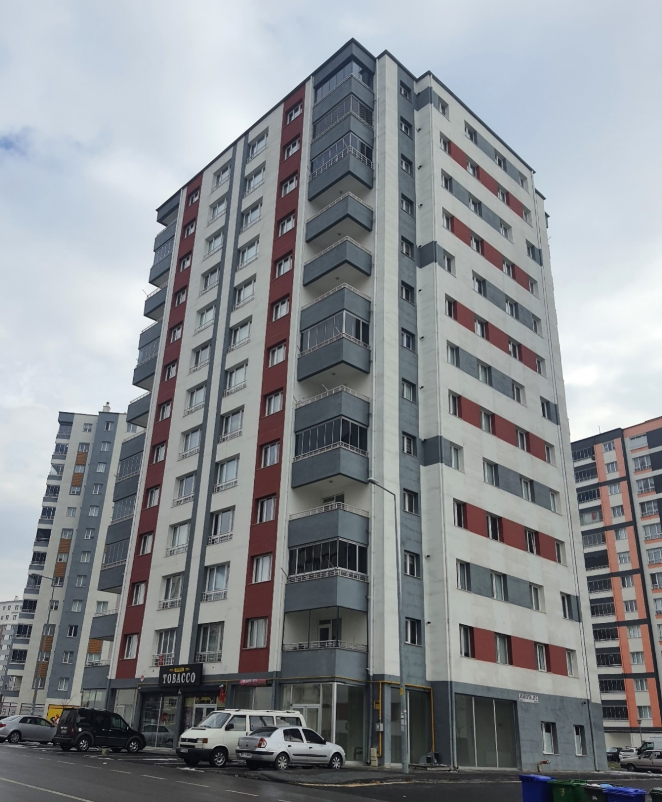
Sıra No | Mahalle | Ada Parsel | Bina Adı | Blok | Kat | Daire No | Cephe | Alan (m2) | Taşınmaz Cinsi | Muhammen Bedel | Geçici Teminat
20 | Kazımkarabekir | 13103/2 | Ayasofya | B | 3 | 12 | KB-GB | 135 | Mesken 3+1 | 2.750.000 | 95.000

Slide 21
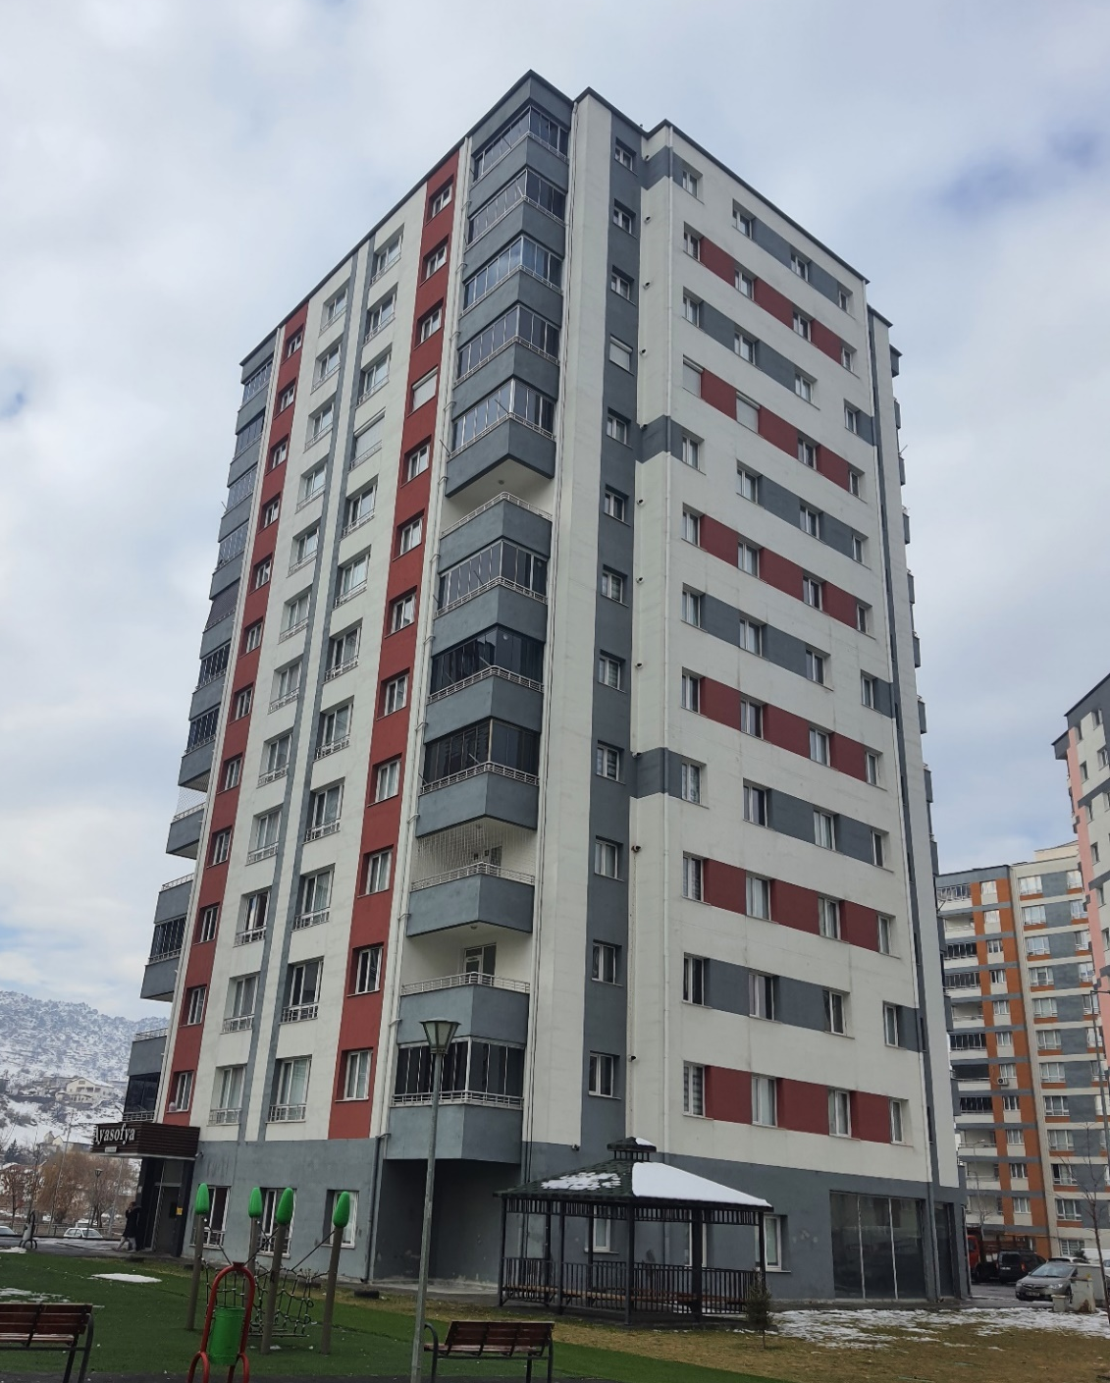
Sıra No | Mahalle | Ada Parsel | Bina Adı | Blok | Kat | Daire No | Cephe | Alan (m2) | Taşınmaz Cinsi | Muhammen Bedel | Geçici Teminat
21 | Kazımkarabekir | 13103/2 | Ayasofya | B | 2 | 6 | KD-GD | 135 | Mesken 3+1 | 2.750.000 | 95.000

Slide 22
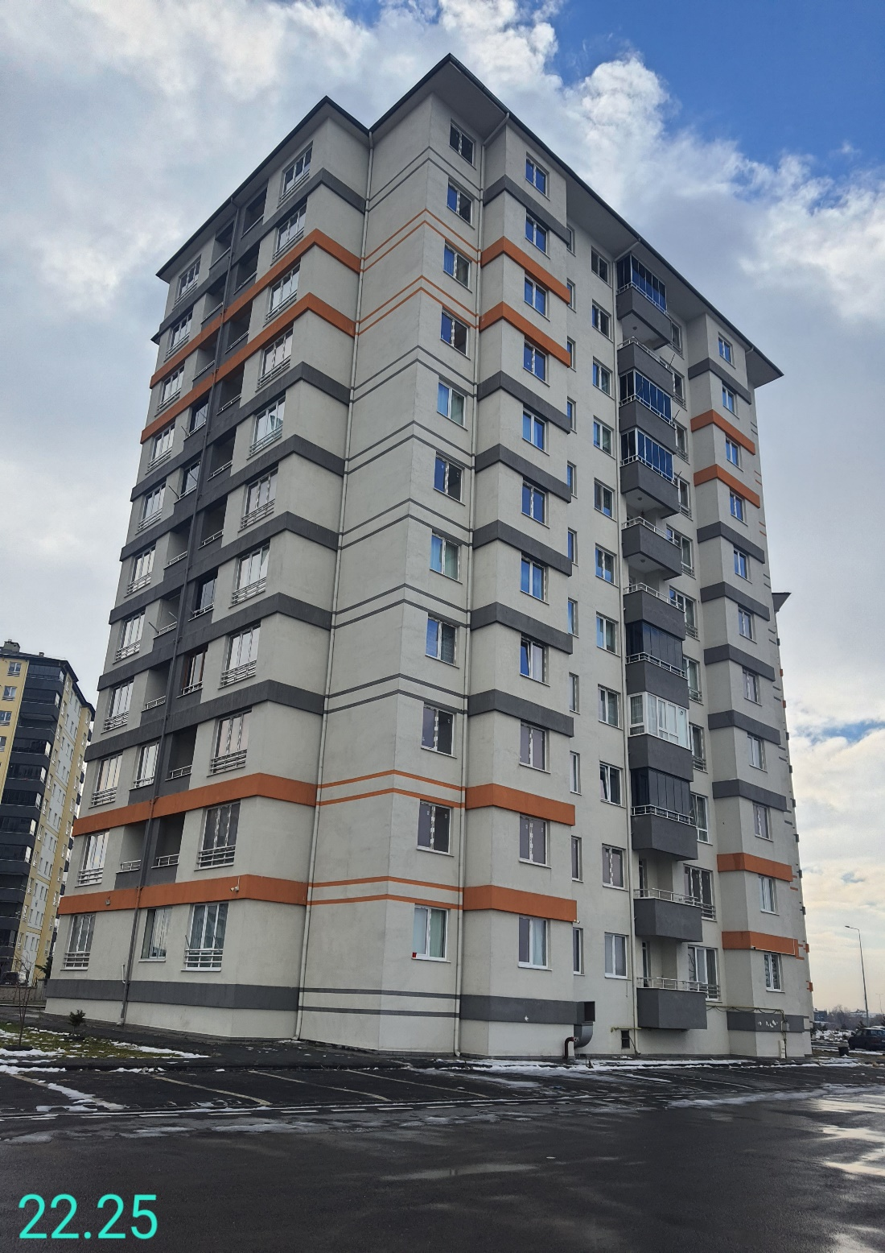
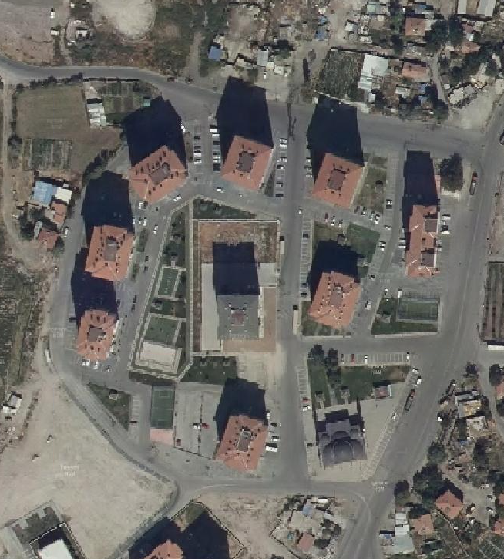
Sıra No | Mahalle | Ada Parsel | Bina Adı | Blok | Kat | Daire No | Cephe | Alan (m2) | Taşınmaz Cinsi | Muhammen Bedel | Geçici Teminat
22 | Anbar | 13052/1 | HacıBayramVeli | B | 9 | 55 | KD | 110 | Mesken 2+1 | 2.300.000 | 85.000

Slide 23
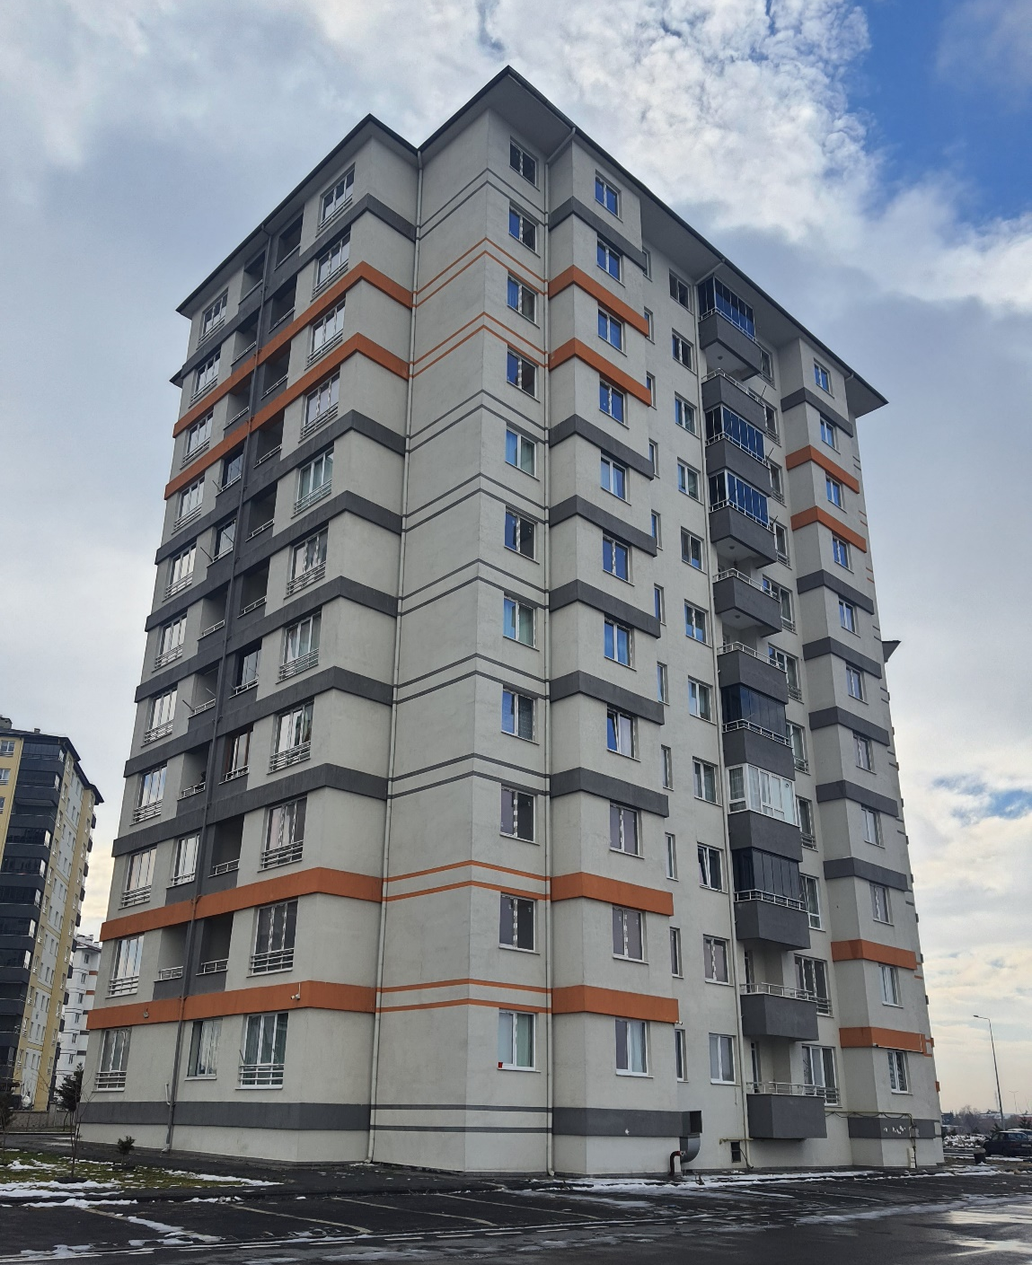
Sıra No | Mahalle | Ada Parsel | Bina Adı | Blok | Kat | Daire No | Cephe | Alan (m2) | Taşınmaz Cinsi | Muhammen Bedel | Geçici Teminat
23 | Anbar | 13052/1 | HacıBayramVeli | B | 7 | 43 | KD | 110 | Mesken 2+1 | 2.300.000 | 85.000

Slide 24
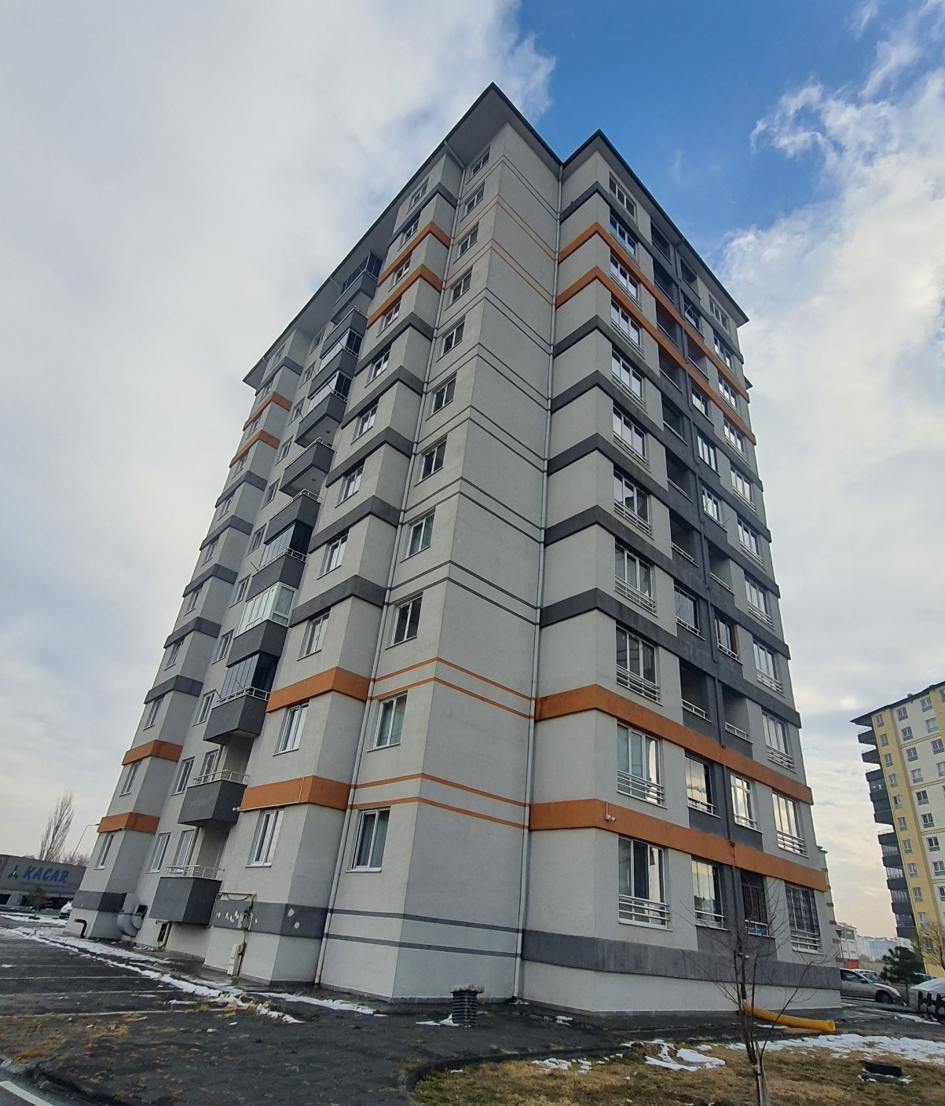
Sıra No | Mahalle | Ada Parsel | Bina Adı | Blok | Kat | Daire No | Cephe | Alan (m2) | Taşınmaz Cinsi | Muhammen Bedel | Geçici Teminat
24 | Anbar | 13052/1 | HacıBayramVeli | B | 7 | 41 | KB | 110 | Mesken 2+1 | 2.300.000 | 85.000

Slide 25
Sıra No | Mahalle | Ada Parsel | Bina Adı | Blok | Kat | Daire No | Cephe | Alan (m2) | Taşınmaz Cinsi | Muhammen Bedel | Geçici Teminat
25 | Anbar | 13052/1 | HacıBayramVeli | B | 2 | 13 | KD | 110 | Mesken 2+1 | 2.300.000 | 85.000

Slide 26
Sıra No | Mahalle | Ada Parsel | Bina Adı | Blok | Kat | Daire No | Cephe | Alan (m2) | Taşınmaz Cinsi | Muhammen Bedel | Geçici Teminat
26 | Anbar | 13052/1 | HacıBayramVeli | B | 2 | 11 | KB | 110 | Mesken 2+1 | 2.300.000 | 85.000

Slide 27
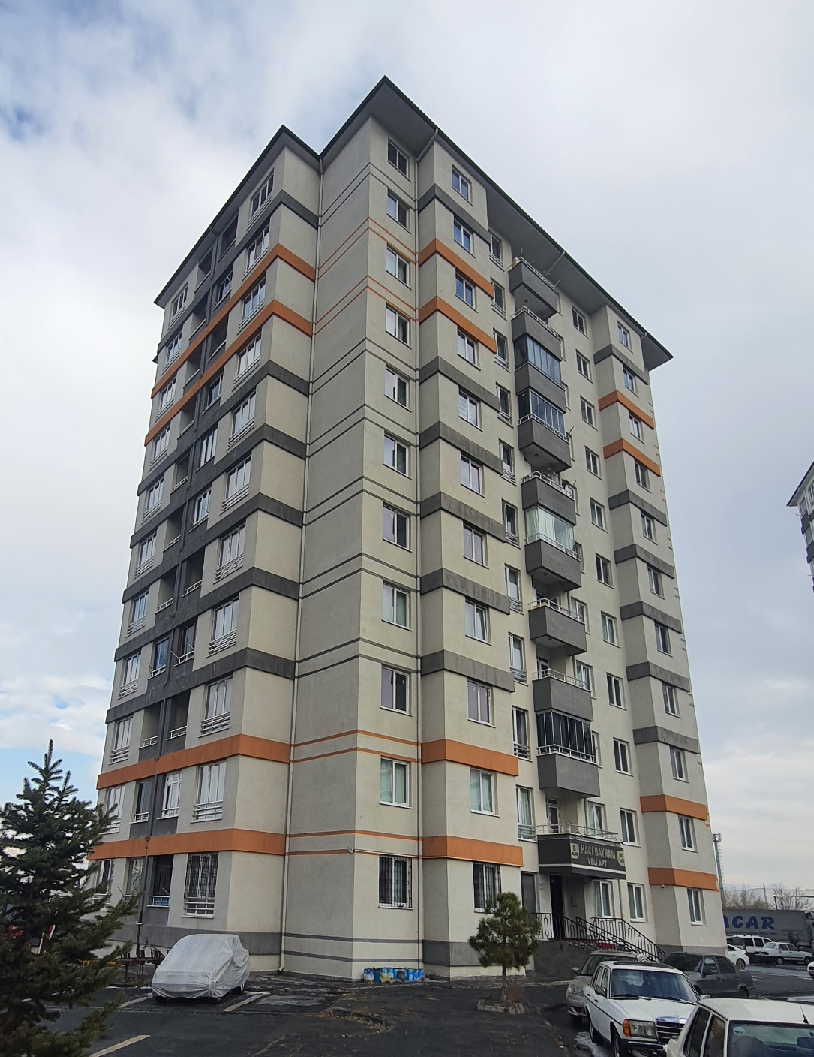
Sıra No | Mahalle | Ada Parsel | Bina Adı | Blok | Kat | Daire No | Cephe | Alan (m2) | Taşınmaz Cinsi | Muhammen Bedel | Geçici Teminat
27 | Anbar | 13052/1 | HacıBayramVeli | B | 2 | 10 | GB | 110 | Mesken 2+1 | 2.300.000 | 85.000

Slide 28
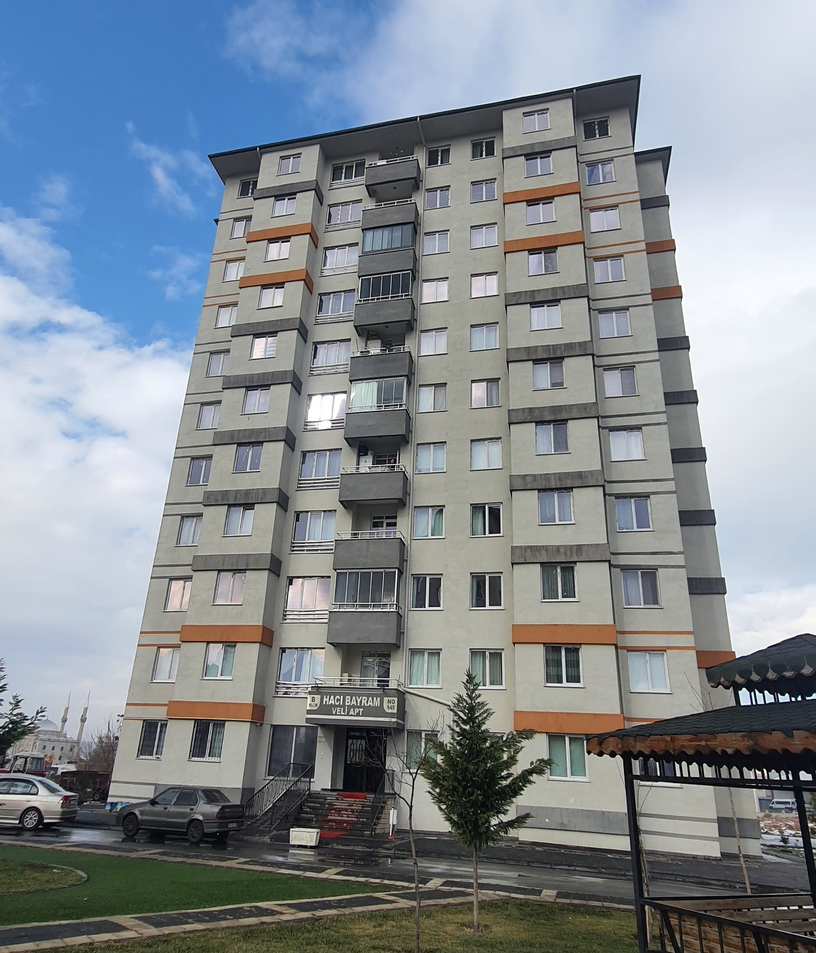
Sıra No | Mahalle | Ada Parsel | Bina Adı | Blok | Kat | Daire No | Cephe | Alan (m2) | Taşınmaz Cinsi | Muhammen Bedel | Geçici Teminat
28 | Anbar | 13052/1 | HacıBayramVeli | B | 9 | 57 | G | 100 | Mesken 2+1 | 2.250.000 | 85.000

